Slide 1


ETRI SW Quality Academy
자유 토론
2016년 6월 9일

Slide 2
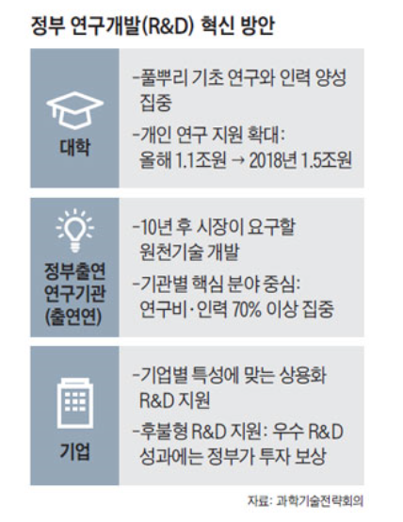
R&D의 내외부 challenges
최근 정부 출연연구기관(출연연)의 연구개발(R&D) 과제에 대한 평가를 맡은 적이 있는데, 80%가 기업에서 개발 중이거나 개발 완료된 기술이었다.”
내부
커뮤니케이션 부족(silo)
연구원 자아/성취감 하락
역할에 대한 불확실성
외부
출연연 위상이 흔들림
연구 주제 및 품질 불만족
Quality
“출연연이 언제부터인가 애매한 연구 결과만 양산하고 있다.”

Slide 3
ESQA
R&D Quality Asset Library
문제 도출
해결책 탐색
검증 자산화
분석
R&D 성과에 영향을 미치는 요인에 대해 문제점 파악 및 해결책 제시를 통해 R&D 성과를 제고하고자 하는 선순환적인 품질 지식 공유 시스템
지속적 적용 및 운영을 통해 해결책 유효성 판단
문제-해결책의 지식 자산화
내외부 전파

Slide 4
추진 방향 및 원칙(안)
R&D 성과 향상을 위한 품질 이슈에 대해
Open
관련자 자유롭게 참석, 다양한 입장 개진
Zero Base
문제점 및 해결에 대한 선입견 배제
Share & Grow
지식 공유 및 전파를 통한 성장

Slide 5
Open Questions
Goal
Options
Wrap-up
Realilty
목표(Goal) 설정
무엇에 대해 이야기하고 싶은가?
이 미팅을 통해 무엇을 얻고 싶은가?
이것이 정말로 가치가 있는 일인가?

Slide 6
Open Questions
Goal
Options
Wrap-up
Realilty
현실(Reality) 파악
어떤 일이 일어나고 있는가?
현재는 일이 어떻게 되고 있는가?
이 문제가 언제, 얼마나 자주 일어나고 있는가?
이 행동이 어떠한 결과를 가져오는가?
무엇 때문에 이 문제가 일어나는가?
이 문제를 해결하기 위해 지금까지 어떤 노력을 해 왔는가?

Slide 7
Open Questions
Goal
Options
Wrap-up
Realilty
해결안(Options) 탐색
이 상황을 바꾸기 위해 무엇을 할 수 있는가?
다른 방법들은 어떤 것들이 있는가?
과거에 이와 비슷한 상황에서 어떤 방법을 사용했는가?
누가 도움을 줄 수 있는가?
어떤 해결방안이 가장 마음에 드는가?
이 방안의 장점과 단점은 무엇인가?
어떤 방안을 택하겠는가?

Slide 8
Open Questions
Goal
Options
Wrap-up
Realilty
정리(Wrap-Up)
앞으로 무엇을 할 것인가?
구체적으로 언제 그것을 할 것인가?
어떤 것이 방해가 될 것인가?
어떤 도움이 필요한가?

Slide 9
Open Questions
Goal
Options
Wrap-up
Realilty
어떤 일이 일어나고 있는가?
현재는 일이 어떻게 되고 있는가?
이 문제가 언제, 얼마나 자주 일어나고 있는가?
이 행동이 어떠한 결과를 가져오는가?
무엇 때문에 이 문제가 일어나는가?
이 문제를 해결하기 위해 지금까지 어떤 노력을 해 왔는가?
무엇에 대해 이야기하고 싶은가?
이 미팅을 통해 무엇을 얻고 싶은가?
이것이 정말로 가치가 있는 일인가?

Slide 10
향후 일정
6월 2주
7월 2주
8월 2주
9월 2주
9월 2주
9월 2주
12월 중
킥오프
문제점
파악
문제 분석
해결안
1
해결안
III
해결안
자산화
마무리
정리
6월
7월
8월
9월
10월
11월
12월
Goal
Options
Wrap-up
Realilty
6월 4주
7월 4주
8월 4주
9월 4주
9월 4주
9월 4주
목표 설정
발표
문제점
정리
문제 분석
정리
해결안
II
해결안
IV
해결안
정리 발표
발표
논의
전문가

